Slide 1
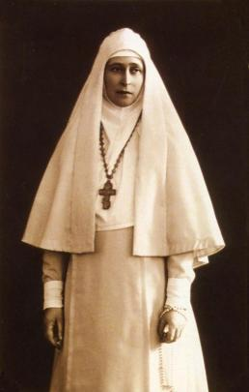
Жизненный подвиг преподобномученицы великой княгини Елизаветы Федоровны

Slide 2
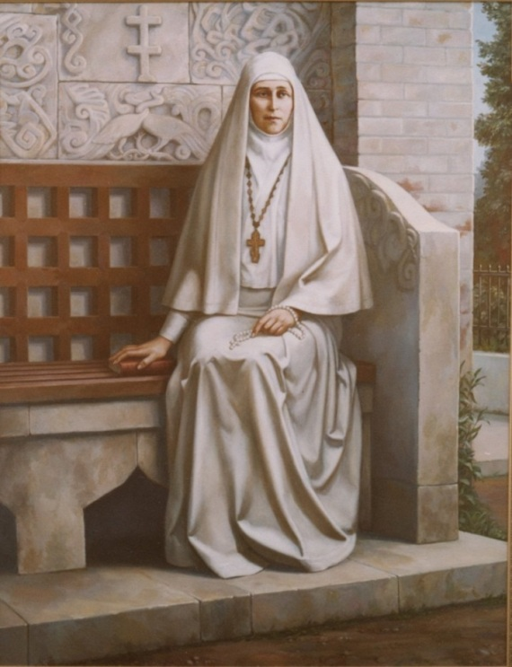
"Великая княгиня Елизавета Федоровна принадлежит к числу тех святых, о которых можно сказать, что их святость очевидна и бесспорна. Она подтверждена ее подвижнической жизнью, ее мученической кончиной, при которой она молилась за убивающих ее, и, наконец, благоуханием ее мощей". П. Миллер

Slide 3
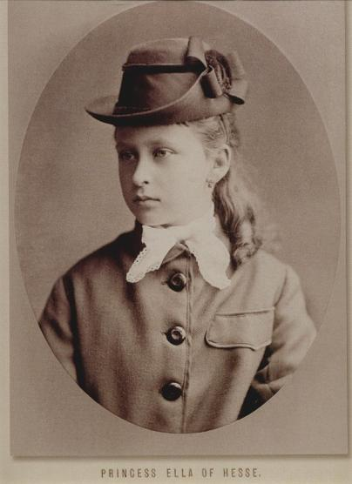
Родилась Елизавета Фёдоровна
20 октября 1864 года в протестантской семье
Великого герцога
Гессен-Дармштадского
Людвига IV и принцессы
Алисы, дочери
английской королевы
Виктории.

Slide 4
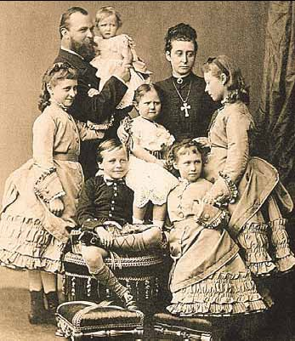
Детство и юность
Дети воспитывались в традициях старой Англии, их жизнь проходила по строгому распорядку.
Одежда и еда были самыми простыми. Старшие дочери сами выполняли домашнюю работу.
С детских лет вместе с родителями Елизавета участвовала в делах благотворительности.
Семья Елизаветы Федоровны

Slide 5
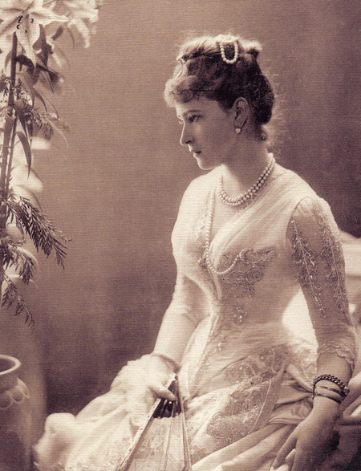
У нее отсутствовали всякие признаки эгоизма.
Все отмечали ее религиозность и любовь к ближним.

Slide 6
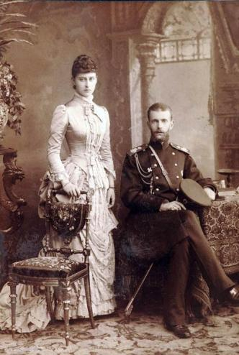
Супруга великого князя
В 1884 году в Придворном соборе Зимнего дворца Елизавета Федоровна венчалась браком с Великим князем Сергеем Александровичем.
Красота обряда венчания, русская церковная служба поразили Елизавету, и она уже не смогла забыть этого чувства всю свою жизнь.
У нее возникло желание познавать эту загадочную страну, ее культуру, ее веру.

Slide 7
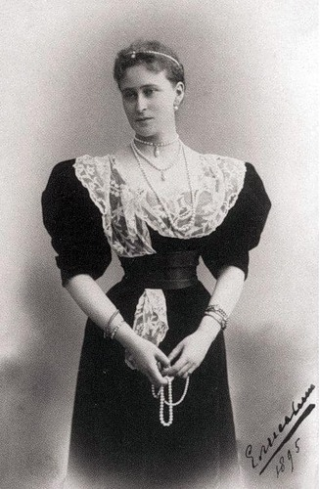
Принятие православия
Елизавета Федоровна после посещения Святой земли на освящении храма Святой Марии Магдалины в Гефсимании, приняла твердое решение перейти в православие.

Slide 8
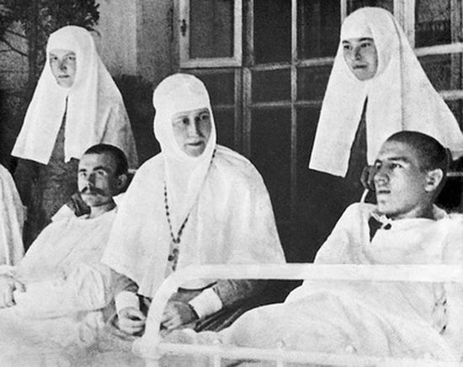
Благотворительность княгини
Москвичи скоро узнали великую княгиню как защитницу убогих, больных и бедных, она ездила в больницы, богадельни, приюты, помогала многим, облегчала страдания, раздавала помощь.
В годы Русско-японской войны, Елизавета Федоровна занялась организацией помощи фронту.
Великая княгиня занимала в течение своей жизни более 150 должностей, организовала сотни благотворительных фондов и комитетов!

Slide 9
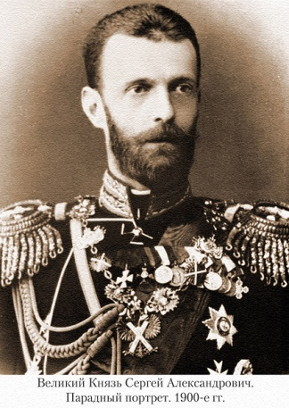
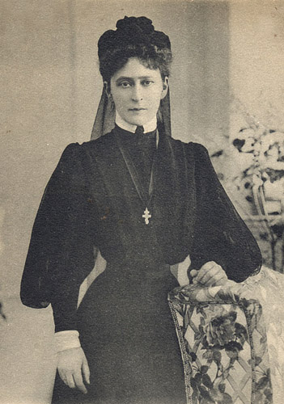
Смерть мужа
В феврале 1905 года Сергей Александрович был убит бомбой, брошенной террористом.
Елизавета Федоровна поехала в Бутырскую тюрьму. Она простила убийцу своего мужа, оставив ему Евангелие и маленькую иконку.
Она просила императора Николая II о помиловании террориста, но оно было отклонено, потому что преступник не раскаялся.

Slide 10
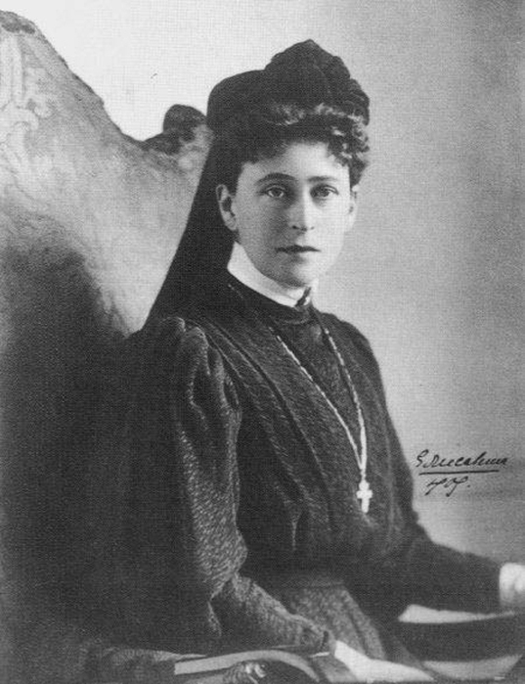
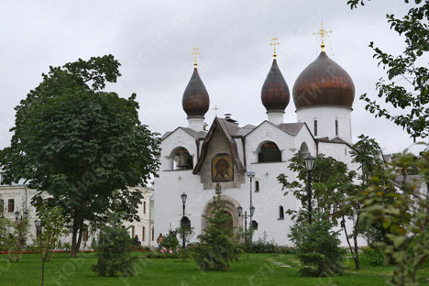
Основательница Марфо-Мариинской обители
После смерти мужа Елизавета Федоровна не снимала траур, много молилась, постилась.
Она решила посвятить себя строительству и созданию милосердной обители.
В феврале 1909 года была открыта Марфо-Мариинская обитель Милосердия. Здесь были два храма, большой сад, больница, приют для сирот и многое другое.

Slide 11
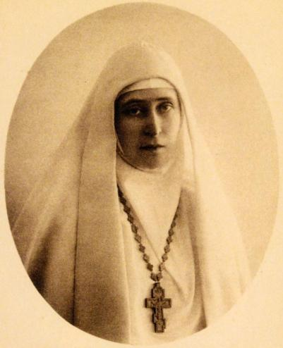
Подвижничество
В обители великая княгиня вела подвижнический образ жизни: спала на деревянных досках без матраса, тайно носила власяницу и вериги.
Когда больной нуждался в помощи, она просиживала у его постели всю ночь до рассвета, помогала при самых сложных операциях. Больные ощущали исходившую от нее целебную силу духа и соглашались на любую самую тяжелую операцию.

Slide 12
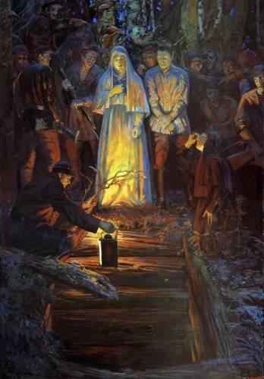
Мученическая гибель
Ночью 18 июля 1918 года великую княгиню с другими узниками—членами Императорского дома – сбросили в глубокую шахту старого рудника около Алапаевска.
Говорят, что Елизавета Федоровна успела произнести молитву: “Господи, прости им, ибо не ведают, что творят”.
Сохранились свидетельства, что проходящие мимо люди слышали, как из глубины шахты звучала Херувимская песнь. Мученики пели, пока не изнемогли от ран.

Slide 13
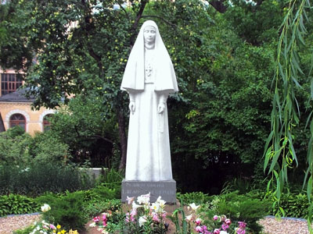
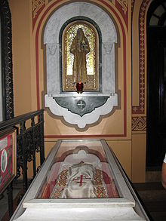
Где покоятся мощи великой княгини?
Останки Елизаветы Федоровны и её келейницы Варвары в 1921 году были перевезены в Иерусалим и положены в усыпальнице храма святой равноапостольной Марии Магдалины в Гефсимании.

Slide 14
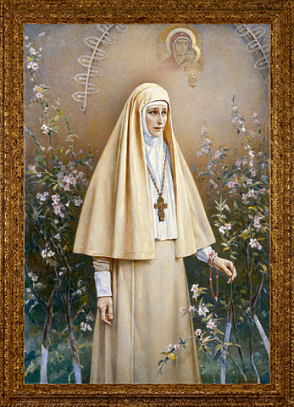
Канонизация
В 1992 году Собор Русской Православной Церкви причислил к лику святых великую княгиню Елизавету Федоровну.
День памяти —18 июля по новому стилю.

Slide 15
Вся жизнь великой княгини Елизаветы
Федоровны – это духовный подвиг - образец стойкости духа, служение Богу и ближним, служение России.

Slide 16
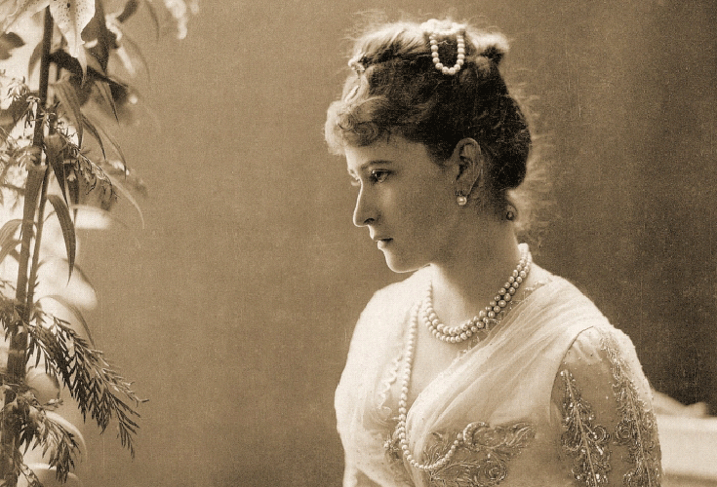

Slide 17
Работу выполнили:
обучающиеся 10а класса
МБОУ «СШ № 24»
Шишкова Екатерина
Ермакова Анастасия
Руководитель работы:
Милосердная Валентина Николаевна
Советник директора по ВР

